Slide 1
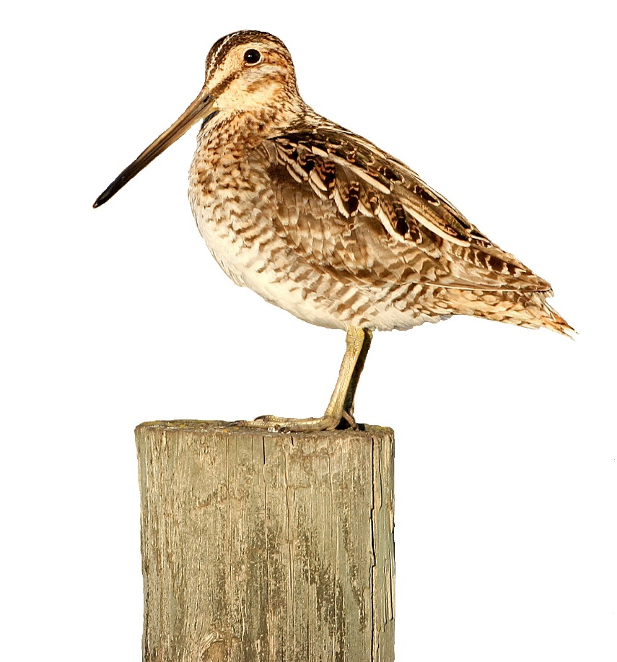
Clé de classification
Apprendre comment identifier les oiseaux de rivage

Slide 2
Trier, organiser, catégoriser...
Que signifie la classification?
La classification est le processus qui consiste à classer (trier, catégoriser, organiser) quelque chose en fonction de caractéristiques communes.
Qu'est-ce qu'un système de classification?
Un système de classification est une méthode qui consiste à diviser un grand groupe en sous-groupes plus petits et à les organiser d'une certaine manière afin de mieux comprendre et différencier les membres du groupe.
Quels sont les exemples de systèmes de classification que nous utilisons tous les jours?
Des livres dans une bibliothèque, de la nourriture dans une épicerie, des chapitres dans un manuel...

Slide 3
Classification des êtres vivants
Des milliards d'espèces vivent sur Terre. Pour donner un sens à cette écrasante diversité, nous classons les êtres vivants afin de mieux les comprendre.
Par exemple, il existe 10 000 espèces d’oiseaux.
Triés en groupes sur la base des caractéristiques physiques et comportementales similaires.
Les oiseaux sont classés en groupes plus petits, tels que les oiseaux de rivage (un peu plus de 200 espèces sont incluses dans ce groupe).
Il est important de développer nos compétences en matière de classification afin de mieux comprendre les êtres vivants, de reconnaître les différences entre des êtres vivants similaires et d'en apprendre davantage sur la diversité de la Terre.
Aujourd'hui, nous allons apprendre à utiliser un système de classification spécifique appelé clé de classification afin d'identifier les oiseaux de rivage.

Slide 4
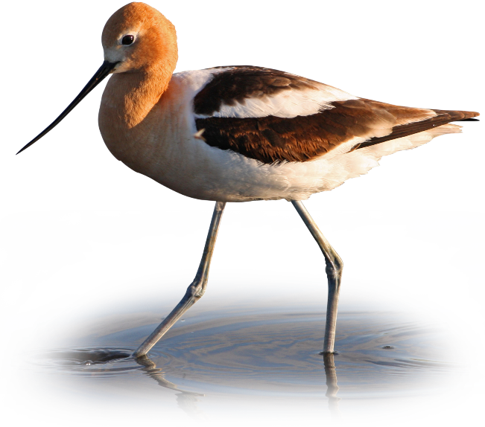
Identifier les oiseaux de rivage
Principales caractéristiques des oiseaux de rivage :
Préfèrent vivre dans des habitats humides et sur les rivages.
Carnivores, mangeant toutes sortes d'insectes, de crustacés, de vers, de têtards, etc.
Ont généralement de longues pattes.
Leur bec sonde la boue, le sable, le gravier et l'eau à la recherche de nourriture.
Notes:
L’oiseau ici est une avocette d’Amérique

Slide 5
Types d’oiseaux de rivage
Avocettes
Pluviers
Bécasses et compagnie
Avocette d’Amérique
Pluvier semipalmé
Bécasseau variable
Bec courbé vers le haut
Bec droit et épais
Silhouette allongée
Longues pattes fines
Pattes courtes
Grande diversité dans ce groupe d’oiseaux de rivage
Petite tête par rapport au corps
Petite taille
Notes:
Le nombre d'espèces (un peu plus de 200) reste élevé lorsqu'il s'agit d'identifier un oiseau de rivage particulier et nécessite un tri plus approfondi. C'est pourquoi ils sont regroupés en groupes plus petits et plus distincts, tels que les avocettes, les pluviers et les bécasses et compagnie.

Slide 6
Qu’est-ce qu’une clé de classification?
Une clé de classification est un outil qui nous permet de déterminer l'identité d'un élément du monde naturel, comme les oiseaux, par un processus d'élimination.
La clé vous propose des choix basés sur des caractéristiques physiques ou comportementales, et au fur et à mesure que vous en sélectionnez une, les possibilités se réduisent jusqu'à ce que vous arriviez à une espèce.
Si vous avez correctement utilisé la clé et choisi la ou les bonnes caractéristiques, vous obtenez le nom de l'espèce que vous essayez d'identifier.
Les choix dans une clé peuvent être basés sur des mots ou des images, ou une combinaison des deux.
Les caractéristiques peuvent être trouvées dans des livres, des sites web et même des applications.
Outil important utilisé par de nombreux ornithologues (personnes qui étudient les oiseaux) et observateurs d'oiseaux.

Slide 7
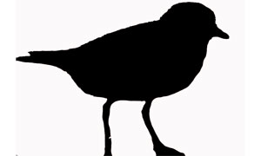
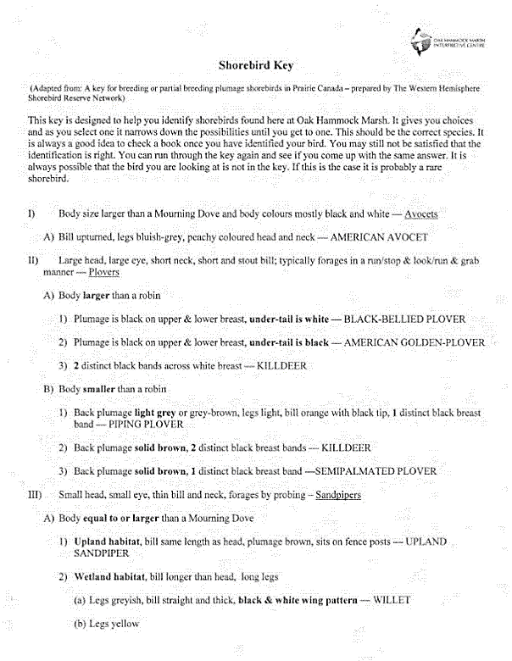
Comment utiliser une clé de classification?
Lis les phrases I, II et III de la clé -phrases en bleu.
Clé de classification des oiseaux de rivage
2. Étudie l'oiseau de rivage en recherchant les caractéristiques mentionnées dans les phrases.
I
3. Choisis la phrase qui décrit le mieux l'oiseau de rivage.
II
A
4. Lis les phrases A, B et C associées à la phrase que tu as choisie –phrases orange, vertes et violettes.
B
5. Continue à lire les différentes phrases et à choisir celle qui décrit le mieux ton oiseau de rivage jusqu'à ce qu'un nom d'espèce soit déterminé.
1, 2, 3
III
Plover image from pinterest.com.

Slide 8
Identifions un oiseau de rivage ensemble!
I. Plus gros qu'une tourterelle et couleurs du corps principalement noires et blanches — Avocettes
II. Grande tête, grands yeux, cou court, bec court et robuste; cherche généralement sa nourriture en courant — Pluviers
III. Petite tête, petit œil, bec et cou minces, se nourrit en picorant dans la boue – Chevaliers, bécassins, bécasseaux, phalaropes, tournepierres, bécassines, barges, bécasses, maubèches
Dove image from allaboutbirds.org.

Slide 9
Identifions-en un ensemble!
III. Petite tête, petit œil, bec et cou minces, se nourrit en picorant dans la boue – Chevaliers, bécassins, bécasseaux, phalaropes, tournepierres, bécassines, barges, bécasses, maubèches
A) De même taille ou plus gros qu’une tourterelle
B) Plus petit qu’une tourterelle et plus gros qu’un carouge
C) Plus petit qu’un carouge
Blackbird image from pinterest.com.
Dove image from allaboutbirds.org.

Slide 10
Identifions-en un ensemble!
III. Petite tête, petit œil, bec et cou minces, se nourrit en picorant dans la boue – Chevaliers, bécassins, bécasseaux, phalaropes, tournepierres, bécassines, barges, bécasses, maubèches
A) De même taille ou plus gros qu’une tourterelle
1) Bec de la même longueur que la tête, plumage brun, se tient sur les poteaux de clôture
2) Bec plus long que la tête, longues pattes

Slide 11
Identifions-en un ensemble!
III. Petite tête, petit œil, bec et cou minces, se nourrit en picorant dans la boue – Chevaliers, bécassins, bécasseaux, phalaropes, tournepierres, bécassines, barges, bécasses, maubèches
A) De même taille ou plus gros qu’une tourterelle
2) Bec plus long que la tête, longues pattes
(a) Pattes grisâtres, bec droit et épais, ailes noires et blanches
(b) Pattes jaunes
(c) Pattes foncées, bec courbé vers le haut

Slide 12
Identifions-en un ensemble!
III. Petite tête, petit œil, bec et cou minces, se nourrit en picorant dans la boue – Chevaliers, bécassins, bécasseaux, phalaropes, tournepierres, bécassines, barges, bécasses, maubèches
A) De même taille ou plus gros qu’une tourterelle
2) Bec plus long que la tête, longues pattes
(b) Pattes jaunes
(i) Bec un peu plus long que la tête — PETIT CHEVALIER
(ii) Bec plus long que 1,50 fois la longueur de la tête — GRAND CHEVALIER

Slide 13
Première identification complétée!
III. Petite tête, petit œil, bec et cou minces, se nourrit en picorant dans la boue – Chevaliers, bécassins, bécasseaux, phalaropes, tournepierres, bécassines, barges, bécasses, maubèches
A) De même taille ou plus gros qu’une tourterelle
C’est un petit chevalier!
2) Bec plus long que la tête, longues pattes
(b) Pattes jaunes
(i) Bec un peu plus long que la tête — PETIT CHEVALIER
Notes:
Après avoir trouvé un nom d’espèce avec la clé, vérifie à l'aide d'un livre d'identification des oiseaux ou d'une recherche en ligne pour t’assurer que tu as trouvé la bonne réponse.

Slide 14
Application Merlin Bird ID
L'application Merlin Bird ID est une autre version d'une clé de classification. L'utilisateur répond à cinq questions sur l'oiseau, notamment sa localisation, la date à laquelle il l'a vu, sa taille, ses couleurs et ce qu'il faisait à ce moment-là (au sol, en train de nager, à une mangeoire, etc.) et, par un processus d'élimination, l'application vous indiquera les oiseaux probables qu'il pourrait être.
Qui suis-je?

Slide 15
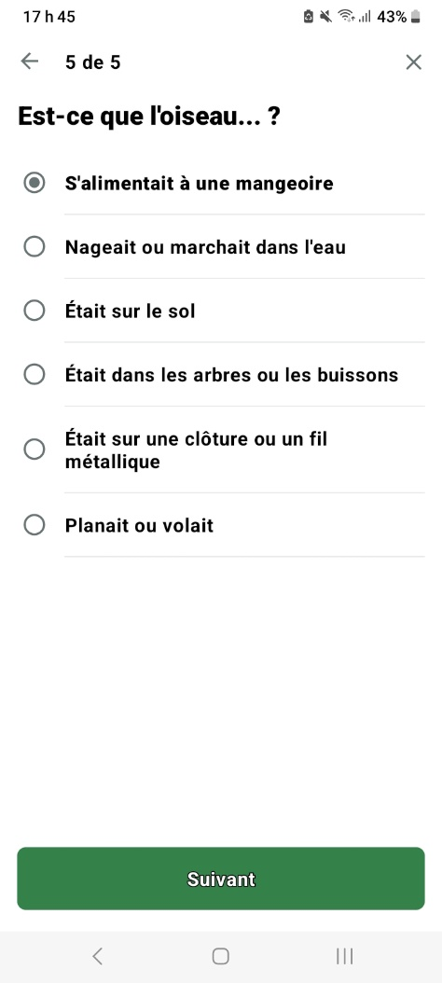
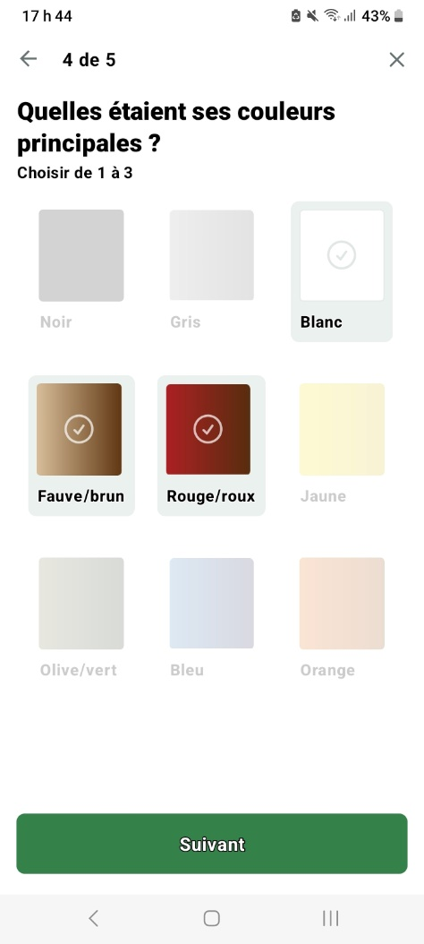
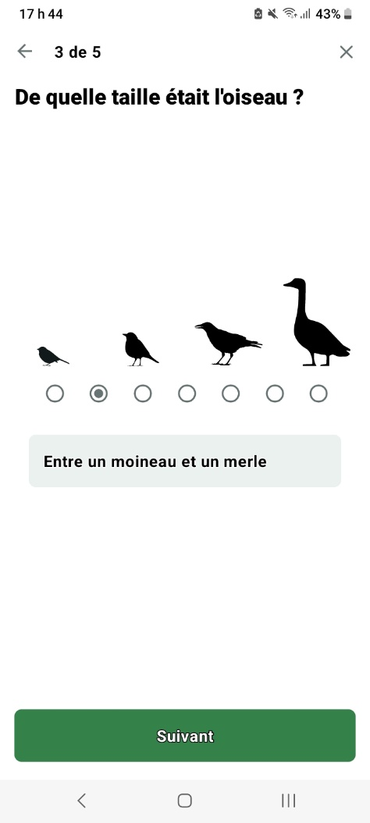
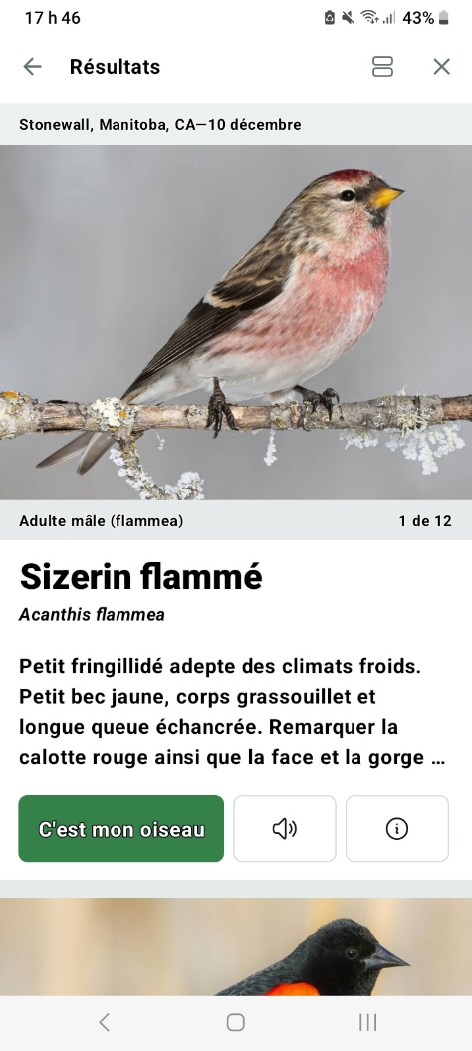
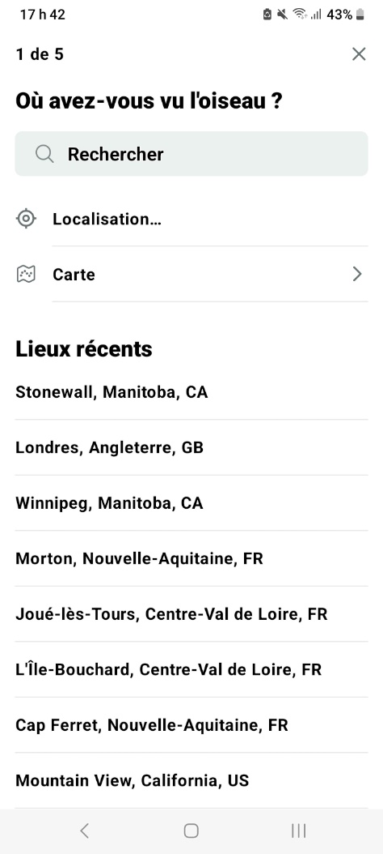
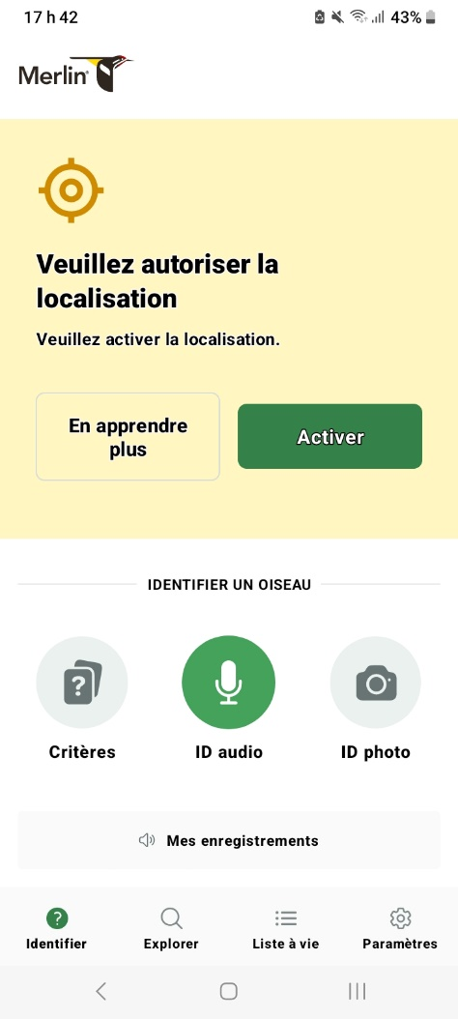
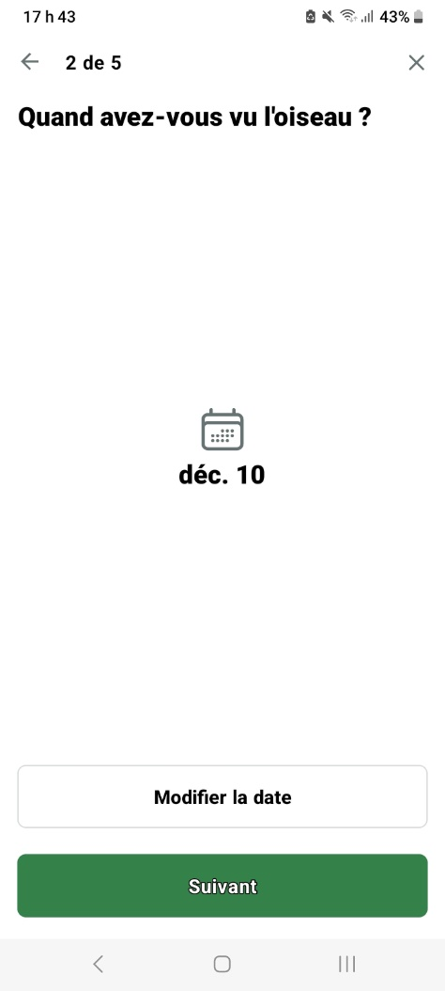
Application Merlin Bird ID
Qui suis-je?
jjjjjjjjjjjjjjjjjjjjjjjjjjjjjjjjjjjjjjjjjjjjjjjjjjjjjjjjjjjjjjjjjjjjjjjjjjjjjjjjjjjjjjjjjjjjjjjjjjjjjjjjjjjjjjjjjjjjjjjjjjjjjjjjjjjjjjjjjjjjjjjjjjjjjjjjjjjjjjjjjjjj
Je suis un
sizerin flammé!
Notes:
Sur la page d’accueil de l’application, clique sur l’icône Critères- puis réponds aux questions qui suivent.

Slide 16
Comment c’était?
Quels sont les avantages de l'utilisation d'un système de classification, comme une clé?
Il simplifie la diversité, vous aide à identifier/trouver quelque chose, et vous avez le choix entre de nombreux systèmes de classification différents.
Quels sont les inconvénients?
Il faut du temps pour se familiariser avec un système de classification, ils ne sont pas parfaits et doivent être mis à jour, et il se peut que l'on ne choisisse pas le bon système de classification à utiliser pour un objectif particulier.

Slide 17
Résumé
Méthode de classification qui consiste à diviser un grand groupe en sous-groupes plus petits, puis à les organiser d'une certaine manière, afin de mieux différencier les membres d'un groupe.
Un système de classification :
Outil permettant de déterminer l'identité d'un élément du monde naturel par un processus d'élimination.
Une clé de classification :
Importance de la classification :
Il existe des milliards d'espèces sur Terre; pour donner un sens à cette diversité écrasante dans la nature, nous classons les êtres vivants afin de mieux les comprendre, de reconnaître les différences entre des êtres vivants similaires et d'en apprendre davantage sur la diversité de la Terre.

Slide 18
Résumé
Simplifie la diversité, aide l'utilisateur à identifier les êtres vivants, nombreuses options de clés différentes à choisir.
Avantages :
Inconvénients :
Nécessite de la pratique, n'est pas parfait, nécessite une mise à jour, peut choisir le mauvais système de classification pour l'objectif particulier de l'utilisateur.

Slide 19
Merci!

